Slide 1
Semantisatieverhaal AA:
Tot voor kort, tot een tijdje geleden, wist ik niet eens dat ie bestond: de internationale dag van de bijnaam. De bijnaam is de naam die niet de echte naam is, maar mensen noemen iets of iemand zo. Het plan is om de bijnaam elk jaar op 10 april te vieren. De presentator, dat is iemand die op tv of op de radio praat tegen de mensen die kijken of luisteren, vertelde erover in zijn programma. (link in dia) Hij vertelde dat veel mensen een bijnaam hebben. De bijnaam ontstaat vaak toevallig en zegt meestal iets over het uiterlijk van iemand of de kenmerken van een voorwerp. Er zijn ook veel gebouwen die een bijnaam krijgen. Sommige bijnamen zijn zo bekend dat we de gewone naam niet eens meer kennen. De top 3, de belangrijkste 3, de beste 3 bijnamen in Nederland zijn misschien wel de Kuip, Oranje en de Zwaan. De meest bekende is misschien wel ‘de Kuip’. Zo noemt iedereen altijd het voetbalstadion van Feijenoord. Maar misschien verliest bijnaam ‘de Kuip’ de strijd, de wedstrijd voor de eerste plaats, wel van de bijnaam van het Nederlands Voetbalelftal: ‘Oranje’. Er zijn ook dingen die geen bijnaam hebben maar die al een bijzondere namen hebben: Bijvoorbeeld het verfmerk Rambo. Door de naam Rambo denken mensen dat de verf sterk is. Stevig en niet snel kapotgaand. En dan denken ze dat het dus hele goede verf is. Welke bijnaam in Nederland het meest bekend is weet ik niet precies, weet ik niet helemaal. Wat denken jullie? Wie van jullie heeft eigenlijk ook een bijnaam?
Trouwens, na april 2017 lees ik niets meer over de dag van de bijnaam. Het lijkt erop dat het geen succes is geworden ☺
AA
Notes:
Woordenoverzicht
tot voor kort: tot een tijdje geleden
de presentator: iemand die op tv of op de radio praat tegen de mensen die kijken of luisteren
de top ...: de belangrijkste ... , de beste ...
de strijd: de wedstrijd
de bijnaam: de naam die niet de echte naam is, maar mensen noemen iets of iemand zo
sterk: stevig, niet snel kapotgaand
precies: helemaal

Slide 2
Gerarda Das
Marjan ter Harmsel
Mandy Routledge
Francis Vrielink
Week 23 – 6 juni 2023
Niveau AA

Slide 3
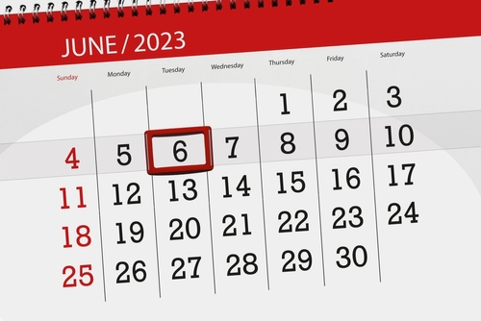
tot voor kort

Slide 4
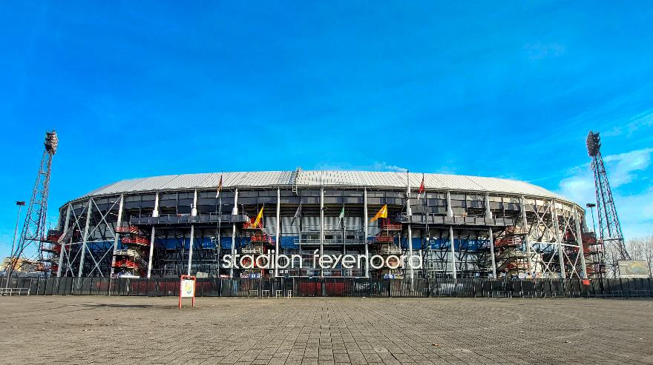
de bijnaam
DE KUIP

Slide 5
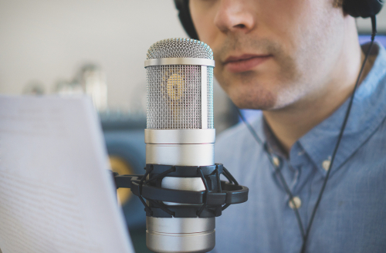
de presentator
https://www.nporadio2.nl/fragmenten/destaatvanstasse/9728f8cb-7ea2-476e-92bd-1944178180e3/2017-04-10-internationale-dag-van-de-bijnaam

Slide 6
de top
DE KUIP
ORANJE
DE ZWAAN

Slide 7
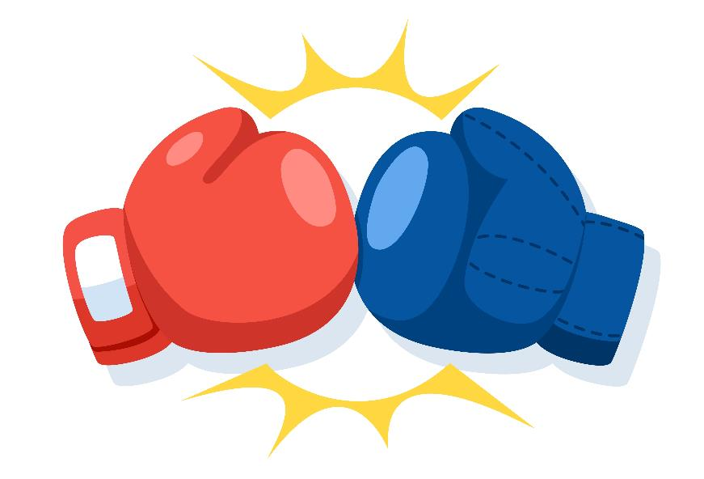
de strijd
De Kuip
Oranje

Slide 8
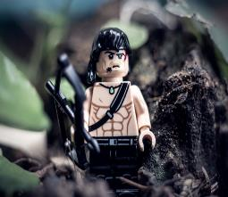
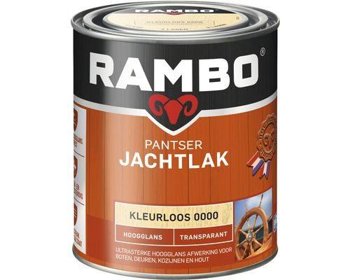
sterk
https://www.verfwinkel.nl/media/catalog/product/cache/c84404ea78cc1b26af6159ec6bcb963e/r/a/rambo_panserlak_interieur_transparant_mat_750ml_vw_ra1014_10.jpg

Slide 9
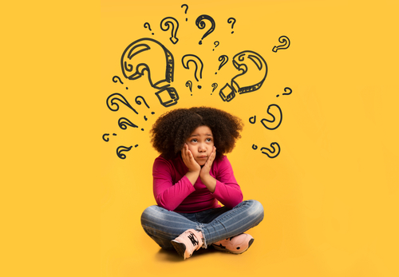
precies
DE ZWAAN
DE KUIP
ORANJE
RAMBO

Slide 10
Op de woordmuur:

Slide 11
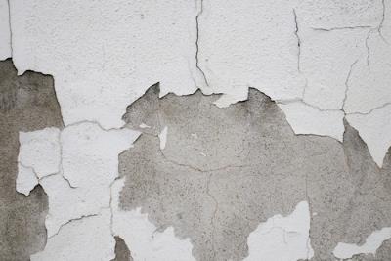
sterk
krakkemikkig
= stevig, niet snel kapotgaand
Door de naam denken mensen dat deze verf heel sterk is.
= niet stevig, niet degelijk
Deze verflaag ziet er krakkemikkig uit.

Slide 12
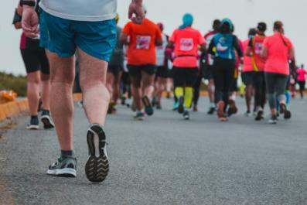
de top ...
de hekken-sluiter
= de belangrijkste ... , de beste ...
De top 3 van bijnamen is: de Kuip, Oranje en de Zwaan.
= de laatste
De laatste in een wedstrijd noem je de hekkensluiter.

Slide 13
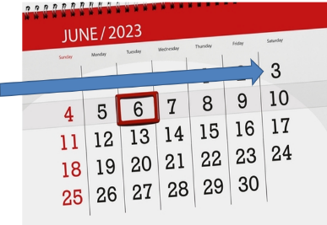
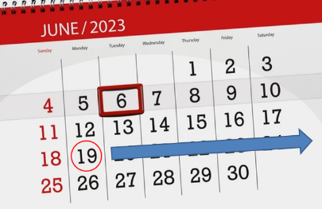
tot voor kort
straks
= tot een tijdje geleden
Tot voor kort wist ik niet dat er een internationale dag van de bijnaam is.
= over een tijdje
Straks weten we wat de beste bijnaam is.

Slide 14
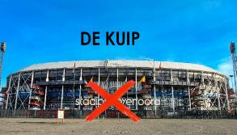
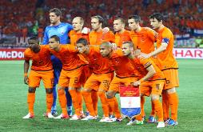
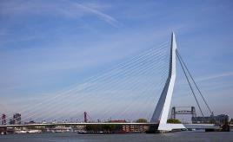
de bijnaam
= de naam die niet de echte naam is, maar mensen noemen iets of iemand zo
de Kuip
Oranje
de Zwaan

Slide 15
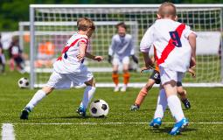
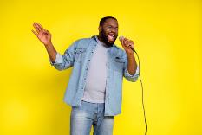
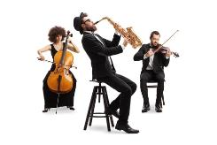
de strijd
= de wedstrijd
de voetbal-wedstrijd
de talenten-jacht
het muziek-concours

Slide 16
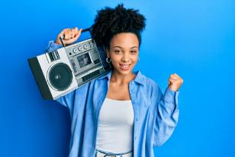
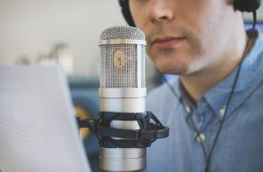
de radio
de presentator
= iemand die op tv of op de radio praat tegen de mensen die kijken of luisteren
de camera
het interview

Slide 17
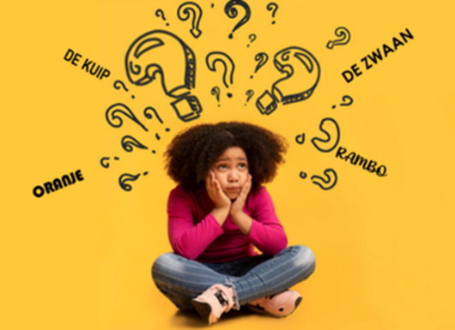
precies = helemaal
Ze weet niet precies wat de beste bijnaam is.

